Slide 1

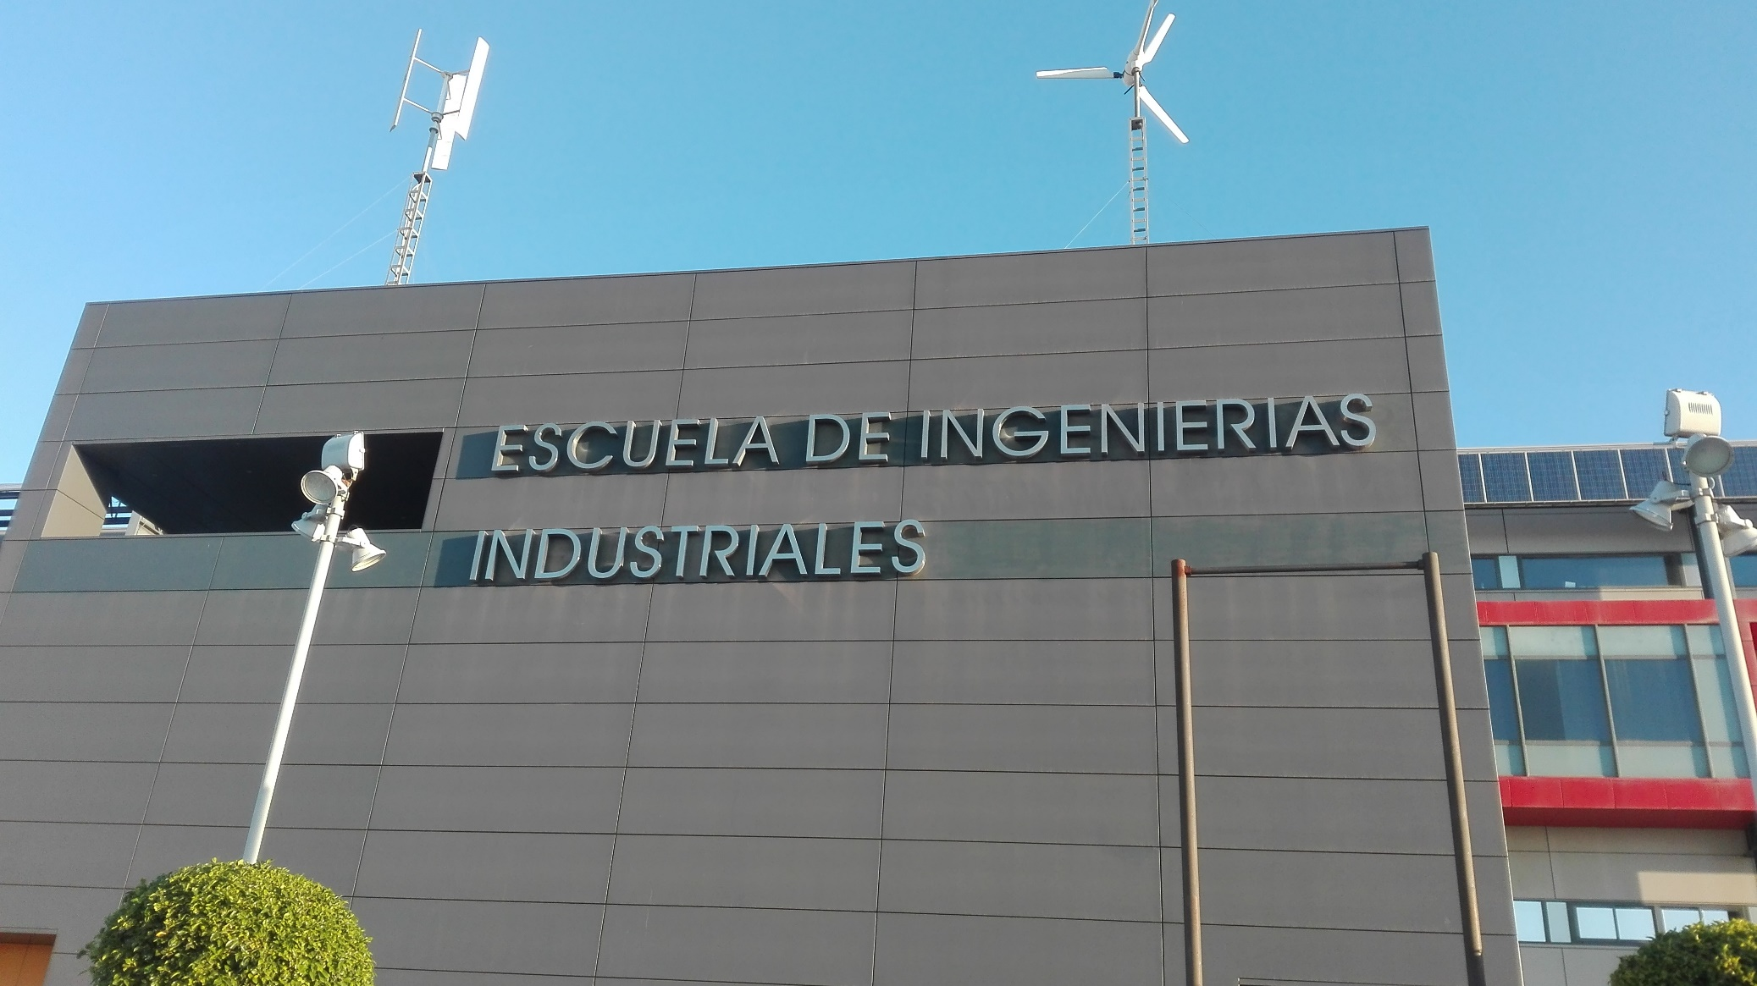

ESCUELA DE INGENIERÍAS INDUSTRIALES
Ampliación del Campus de Teatinos
Notas de corte y plazas ofertadas en las Titulaciones de Grado Curso 22-23
11,7
5,7
5,0
GRADO EN INGENIERÍA ELECTRÓNICA, ROBÓTICA Y MECATRÓNICA
10,1
GRADO EN INGENIERÍA DE ORGANIZACIÓN INDUSTRIAL
5,0
GRADO EN INGENIERÍA DE LA ENERGÍA
GRADO INGENIERÍA DISEÑO INDUSTRIAL Y DESARROLLO PRODUCTO
GRADO EN INGENIERÍA EN TECNOLOGÍAS INDUSTRIALES
5,0
8,5
5,0
65
GRADO INGENIERÍA ELECTRÓNICA INDUSTRIAL
65
65
GRADO INGENIERÍA MECÁNICA
GRADO INGENIERÍA ELÉCTRICA
200
65
65
100
65
Notes:
Titulaciones y notas de corte

Slide 2



DOBLES GRADOS
12
DOBLE GRADO EN INGENIERÍA MECÁNICA E INGENIERÍA EN DISEÑO INDUSTRIAL Y DESARROLLO DEL PRODUCTO
25
10,3
DOBLE GRADO EN INGENIERÍA ELÉCTRICA E INGENIERÍA MECÁNICA
25
5,0
DOBLE GRADO EN INGENIERÍA ELECTRÓNICA INDUSTRIAL E INGENIERÍA ELÉCTRICA
25
Notes:
Dobles Grados y notas de corte.

Slide 3




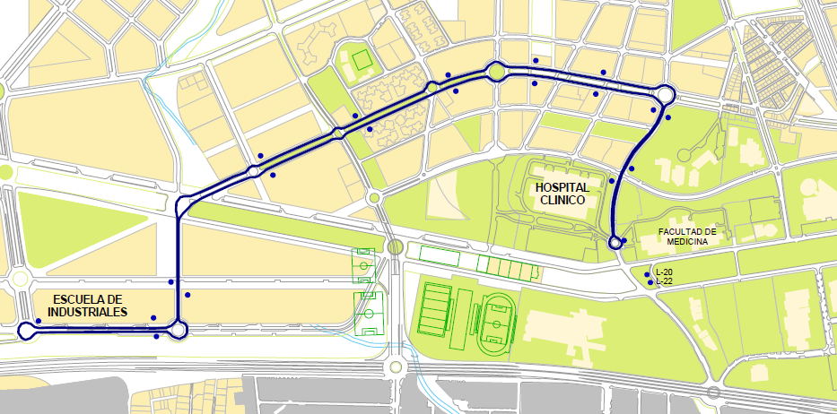
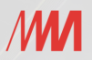






LOCALIZACIÓN Y ACCESOS
LINEA 1
Paraninfo
•L-8
Universidad
Clínico
Industriales
LINEA L
Notes:
Accesos

Slide 4
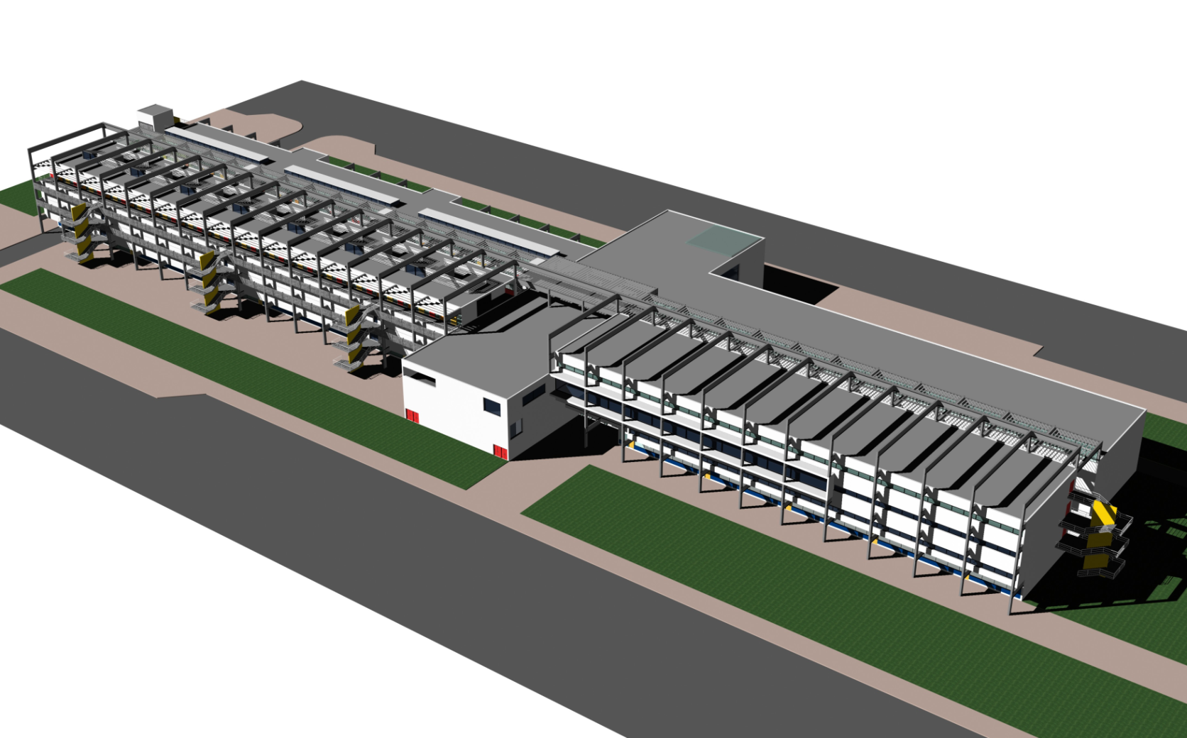
EL EDIFICIO
ZONA OESTE
AULAS DE DOCENCIA
LABORATORIOS DE INVESTIGACIÓN
DESPACHOS DEL PROFESORADO
ZONA ESTE
LABORATORIOS DE DOCENCIA
AULAS DE INFORMÁTICA
DIRECCIÓN
SECRETARÍA
ZONA CENTRAL
ENTRADAS PRINCIPALES
CONSERJERÍA
CAFETERÍA/COMEDOR
SERVICIO DE REPROGRAFÍA
SALÓN DE ACTOS
SALAS DE GRADOS
BIBLIOTECA

Slide 5
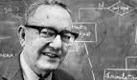
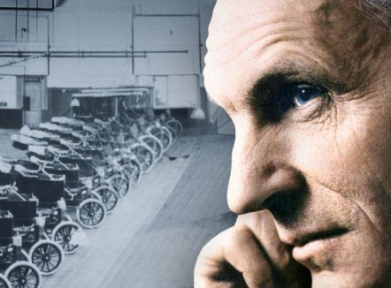
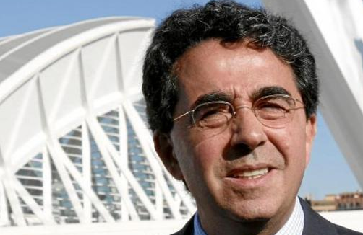
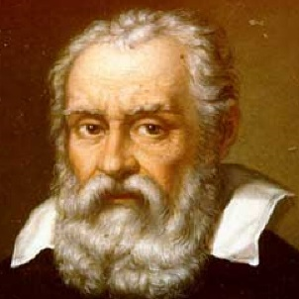
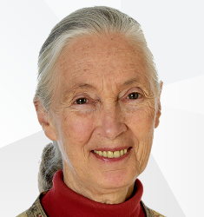
FRASES CÉLEBRES
“El ingeniero y, más generalmente, el diseñador, tiene que ver con cómo debieran ser las cosas para alcanzar metas” Herbert Simon.
“La electricidad es el alma del universo” John Wesley.
“El verdadero progreso es el que pone la tecnología al alcance de todos”
Henry Ford.
“El arte de un ingeniero es el arte de lo posible”
Santiago Calatrava.
“Todo en la vida se manifiesta a través de energía o movimiento” Magoun.
“Dame una palanca y un punto de apoyo y moveré el mundo” Arquímedes.
“La tecnología por sí sola no basta. También tenemos que poner el corazón”
Jane Goodall.
“La tecnología se alimenta a sí misma. La tecnología hace posible más tecnología”
Alvin Toffler.
Notes:
Herbert Simon: Economista Americano
John Wesley: Teólogo Inglés
Henry Ford: Fundador de la compañía Ford, cadenas de montaje y producción en masa
Santiago Calatrava: Arquitecto Español
Harold Magoun: Osteópata de la Casa Blanca
Arquímedes: Científico Griego
Jane Goodall: Primatóloga Inglesa
Alvin Toffler: Periodista NY.

Slide 6


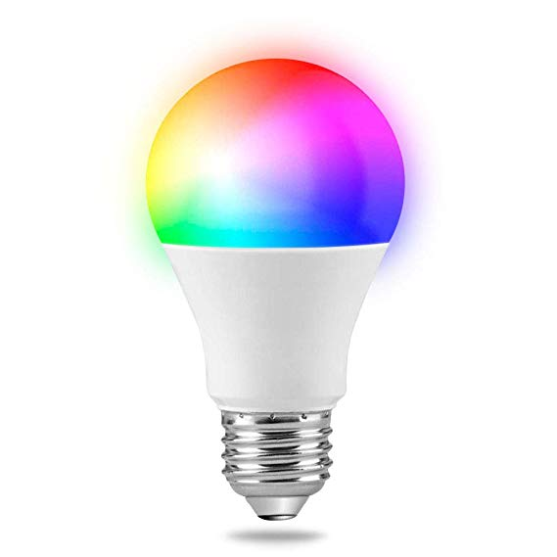
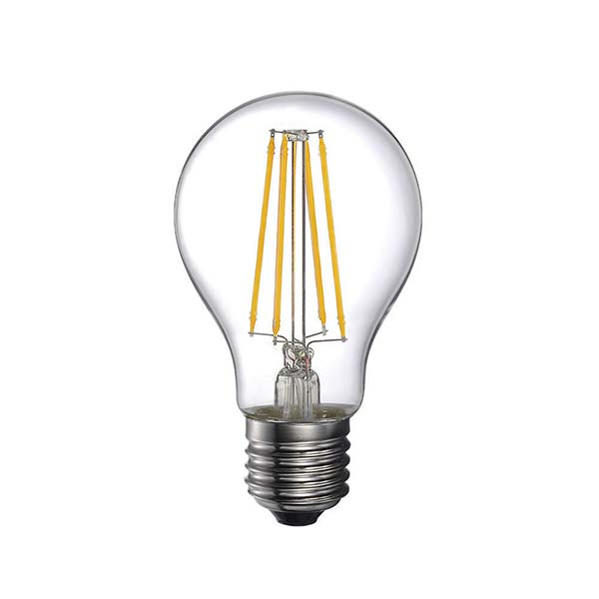
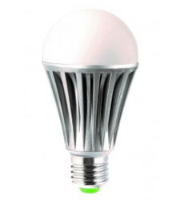
INGENIA
EL ESTUDIANTE DE INGENIERÍA …
INVENTA
SOLUCIONA

Slide 7


PLANES DE ESTUDIO
TITULACIONES DE GRADO
GRADO EN INGENIERÍA EN ELECTRÓNICA INDUSTRIAL
GRADO EN INGENIERÍA EN TECNOLOGÍAS INDUSTRIALES
Máster en Ingeniería Industrial
GRADO EN INGENIERÍA ELÉCTRICA
GRADO EN INGENIERÍA DE ORGANIZACIÓN INDUSTRIAL
GRADO EN INGENIERÍA MECÁNICA
GRADO EN INGENIERÍA DE LA ENERGÍA
GRADO EN INGENIERÍA DISEÑO INDUSTRIAL Y DESARROLLO PRODUCTO
GRADO EN INGENIERÍA ELECTRÓNICA, ROBÓTICA Y MECATRÓNICA
Notes:
Resaltar las atribuciones profesionales de los tres grados (ECA,DAD,MEC) y los tres grados que se imparten dentro del Campus de Excelencia Internacional de Andalucía Tech (OI,IE,ERM) conjuntamente con la Universidad de Sevilla.
Comentar el Máster en Ingeniería Industrial y sus Atribuciones Plenas.

Slide 8
PLANES DE ESTUDIO DE GRADO
TECNOLOGÍA ESPECÍFICA
(72 créditos)
Electrónica A y D
Informática I Circuitos integrados
Automatización I
Instrumentación
Máquinas Eléctricas
Regulación Aut.
Energía
Instalaciones
Transporte
Mecánica
Estructuras
Motores
Diseño
Ergonomía
Ecodiseño
Metrología
Diseño Mecánico
OPTATIVAS
(30 créditos)
Ingeniería de Control
Mantenimiento Industrial
Programación de robots
Renovables
Iluminación y Domótica
Inglés aplicado
Diseño y Análisis Estructural Asistido
Administración Operaciones
Soldadura
Seguridad y Salud
Suelo y cimentaciones
RAMA INDUSTRIAL
(66 créditos)
Materiales
Electrónica
Fluidos
Automática
Termotecnia
Eléctrica
Resistencia
Mecánica
Fabricación
Teoría de Máquinas
Oficina Técnica
FORMACIÓN BÁSICA
(60 créditos)
Matemáticas
Física
Expresión Gráfica
Química
Informática
Empresas
TRABAJO FIN DE GRADO
(12 créditos)
240 créditos ECTS
Notes:
Estructura de los Grados Simples (con atribuciones como ECA, DAD y MEC y sin atribuciones como DIS)

Slide 9
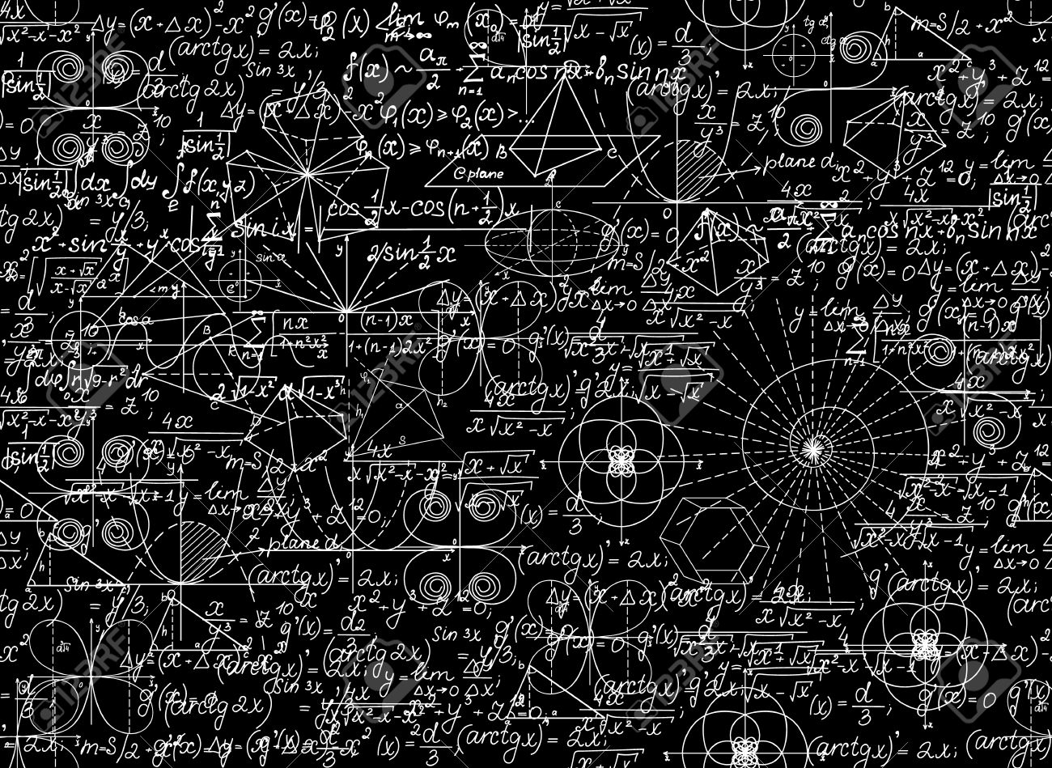
PLANES DE ESTUDIO DOBLE GRADO
3
4
5
2
Mecánica
Diseño
Eléctrica
Electrónica
Tecnologías
Energía
Organización
Robótica
Mecánica
Diseño
Eléctrica
Electrónica
Tecnologías
Energía
Organización
Robótica
1
Mec + Dis
Obligatorias
Mec + Elec
Básico
Elect + Elec
240 ECTS
+ 60 ECTS
300

Slide 10

TITULACIONES DE GRADO
G R A D O S e N...
Electrónica Robótica y Mecatrónica
Diseño industrial
Mecánica
Energía
Tecnologías Industriales
Eléctrica
Electrónica industrial
Organización Industrial
Notes:
8 títulos de Grado y 5 Máster tienen reconocido

Slide 11

PLANES DE ESTUDIO DE GRADO
GRADO EN INGENIERÍA EN TECNOLOGÍAS INDUSTRIALES
1S1 | Álgebra Lineal |  |  |  | Cálculo |  |  |  | Química |  |  |  | Fundamentos de Informática |  |  |  | Física I
1S2 | Ampliación de Cálculo |  |  |  | Estadística |  |  |  | Gestión de Empresas |  |  |  | Expresión Gráfica |  |  |  | Física II
2S1 | Ciencia e Ingeniería de Materiales |  |  |  | Fundamentos de Ingeniería Eléctrica |  |  |  | Ingeniería de Fabricación |  |  |  | Ingeniería Gráfica y Topografía |  |  |  | Termotecnia
2S2 | Automática |  |  |  | Electrónica |  |  |  | Mecánica de Fluidos |  |  |  | Resistencia de Materiales |  |  |  | Teoría de Máquinas
3S1 | Ampliación de Matemática |  |  |  | Instalaciones Eléctricas |  |  |  | Tecnología Específica Optativa 1 |  |  |  | Tecnología Específica Optativa 2 |  |  |  | Tecnología Específica Optativa 3
3S2 | Fundamentos de Computadores |  |  |  | Organización Industrial |  |  |  | Regulación Automática |  |  |  | Tecnología Específica Optativa 4 |  |  |  | Optativa Transversal
4S1 | Especialidad
4S2 | Especialidad |  |  |  |  |  |  |  | Proyectos |  |  |  | Trabajo Fin de Grado
Notes:
Grado en T.I. Resaltar la estructura Básica, Rama Industrial y Tecnológica con los 8 Itinerarios o Especialidades en el último curso.

Slide 12
PLANES DE ESTUDIO DE GRADO
GRADO EN INGENIERÍA EN TECNOLOGÍAS INDUSTRIALES
Itinerarios de especialidad
AUTOMÁTICA | ELECTRÓNICA | ELECTRICIDAD | ESTRUCTURAS Y MATERIALES | MECÁNICA Y MÁQUINAS | TÉRMICA E HIDRÁULICA | ORGANIZACIÓN
Electrónica de Potencia |  | Accionamientos Eléctricos | Máquinas e Instalaciones Hidráulicas |  |  | Cualquiera de los tres módulos anteriores
Instrumentación e Informática Industrial |  | Máquinas Eléctricas I | Tecnologías de Fabricación
Sistemas Robotizados |  | Líneas y Redes de Transporte de Energía Eléctrica | Diseño y Análisis Estructural Asistido por Ordenador
Diseño de Controladores Industriales | Circuitos Integrados | Análisis de Redes Eléctricas | Estructuras Metálicas | Materiales para Ingeniería Mecánica | Mecánica de Fluidos II | Estudio del trabajo
Ingeniería de Control | Arquitectura de Computadores | Medidas Eléctricas | Estructuras de Hormigón | Vehículos | Motores Térmicos | Técnicas de Resol. de Prob. en Org. Ind.
Sistemas Operativos de Tiempo Real | Sistemas de Instrumentación | Sist. Informáticos para la Ing. Eléctrica | Soldadura | Diseño de Máq. Asist. por Computador | Instal. Térmicas y Eficiencia Energética | Fundamentos de Marketing
Programación de Robots Industriales | Transductores e Interfaz | Máquinas Eléctricas II | Mecánica de Suelos y Cimentaciones | Mantenimiento Industrial y Motorización | Combustión | Control de Gestión Industrial
Sist. de Percepción para la Automatización | Electrónica para la Biomedicina y la Automoción | Operación de Sistemas de Energía Eléctrica | Materiales Estructurales | Metrología Dimensional | Flujos no Newtonianos y Reología | Sistemas Integrados de Gestión
PROYECTOS
Accionamientos Eléctricos
Máquinas e Instalaciones Hidráulicas
Líneas y Redes de Transporte de Energía Eléctrica
Estructuras Metálicas
Estructuras de Hormigón
Mecánica de Suelos y Cimentaciones
Medidas Eléctricas
Instal. Térmicas y Eficiencia Energética
Notes:
8 Itinerarios de especialidad, hay que incluir Proyectos

Slide 13
PLANES DE ESTUDIO DE GRADO
GRADO EN INGENIERÍA DE ORGANIZACIÓN INDUSTRIAL
1S1 | Matemáticas I |  |  |  | Matemáticas II |  |  |  | Química |  |  |  | Informática |  |  |  | Física I
1S2 | Matemáticas III |  |  |  | Estadística e Invest Operativa |  |  |  | Empresa |  |  |  | Expresión Gráfica |  |  |  | Física II
2S1 | Métodos Cuantitativos de IO |  |  |  | Tecnología Eléctrica |  |  |  | Gestión de Empresas |  |  |  | Ingeniería Térmica |  |  |  | Tecnologia de Materiales y Máquinas
2S2 | Sistemas de Producción |  |  |  |  |  | Tecnología de la Información y las Comunicaciones |  |  | Tecnología y Máquinas Hidraúlicas |  |  | Tecnología Química y Ambiental |  |  |  | Control Automático y de Procesos
3S1 | Tecnologías de Fabricación |  |  |  | Gestión de la Calidad |  |  |  | Sistemas de Información |  |  | Seguridad Laboral e Industrial |  |  | Métodos Cuantitativos de Gestión |  |  | Mercados
3S2 | Sistemas de Gestión del Mantenimiento |  |  |  | Creación de Empresas |  |  | Factor Humano de las Organizaciones |  |  |  | Diseño de Productos e Innovación |  |  | Modelado y Simulación de Sistemas Industriales |  |  | Gestión de Proyectos
4S1 | Mención
4S2 | Prácticas Empresa / Movilidad / Optat Transv |  |  | Prácticas Empresa / Movilidad / Optat Transv |  |  | Prácticas Empresa / Movilidad / Optat Transv |  |  | Prácticas Empresa / Movilidad / Optat Transv |  |  | Trabajo Fin de Grado
Gestión de Empresas - Logística y Distribución - Sistemas de Producción - Sistemas de Innovación y Competitividad Tecnológica
Notes:
Existen cuatro menciones de 30 créditos ECTS cada una:
Gestión de Empresas
Logística y Distribución
Sistemas de Producción
Sistemas de Innovación y Competitividad Tecnológica

Slide 14
PLANES DE ESTUDIO DE GRADO
GRADO EN INGENIERÍA DE LA ENERGÍA
1S1 | Matemáticas I |  |  |  | Matemática II |  |  |  | Química |  |  |  | Informática |  |  |  | Física I
1S2 | Matemáticas III |  |  |  | Estadística e Investigación Operativa |  |  |  | Empresa |  |  |  | Expresión Gráfica |  |  |  | Física II
2S1 | Electrónica |  |  |  | Fundamentos Control Automático |  |  |  | Recursos Energéticos y Tecnología de los Combustibles |  |  |  | Termodinámica |  |  |  | Teoría de Circuitos
2S2 | Ampliación Matemáticas y Métodos Numéricos |  |  | Resistencia Materiales |  |  | Ciencia de los Materiales |  |  | Termodinámica Aplicada |  |  | Mecánica de Fluidos |  |  |  | Transmisión de Calor
3S1 | Instalaciones y Máquinas Eléctricas |  |  |  |  | Instalaciones y Máquinas Hidráulicas |  |  | Tecnología Energetica |  |  | Tecnología de la Combustión |  |  | Tecnología del Medio Ambiente |  |  | Máquinas Térmicas
3S2 | Mención |  |  | Mención |  |  | Instalaciones Térmicas |  |  |  | Sistemas de Energía Eléctrica |  |  |  | Organización y Gestión de Empresas |  |  | Proyectos
4S1 | Mención
4S2 | Prácticas Empresa / Movilidad / Optat Transv |  |  | Prácticas Empresa / Movilidad / Optat Transv |  |  | Prácticas Empresa / Movilidad / Optat Transv |  |  | Prácticas Empresa / Movilidad / Optat Transv |  |  | Trabajo Fin de Grado
Sistemas de Producción de Potencia - Ahorro y Eficiencia Energética - Energías Renovables
Notes:
Existen tres menciones de 39 créditos ECTS cada una:
Sistemas de Producción de Potencia
Ahorro y Eficiencia Energética
Energías Renovables

Slide 15
PLANES DE ESTUDIO DE GRADO
GRADO EN INGENIERÍA ELECTRÓNICA, ROBÓTICA Y MECATRÓNICA
1S1 | Matemáticas I |  |  |  | Matemáticas II |  |  |  | Química |  |  |  | Informática |  |  | Expresión Gráfica |  | Física I
1S2 | Matemáticas III |  |  |  | Estadística e Investigación Operativa |  |  |  | Empresa |  |  |  | Informática |  |  | Expresión Gráfica |  | Física II
2S1 | Teoría de Circuitos |  |  |  | Fundamentos de Electrónica |  |  |  | Resistencia de Materiales |  |  |  | Fundamentos de Computadores |  |  |  |  | Ampliación de Matemáticas
2S2 | Automatización Industrial |  |  |  | Electrónica General |  |  |  | Fundamentos de Control |  |  |  | Electrónica Digital |  |  |  |  | Teoría de Máquinas y Mecanismos
3S1 | CONTROL POR COMPUTADOR |  |  |  | INSTALACIONES Y MÁQUINAS ELÉCTRICAS |  |  |  | SISTEMAS ELECTRÓNICOS |  |  | INGENIERÍA TÉRMICA |  |  |  | INGENIERÍA HIDRÁULICA |  |  | PROCESAMIENTO DIGITAL DE SEÑAL
3S2 | FUNDAMENTOS DE ROBÓTICA |  |  |  | INSTRUMENTACIÓN ELECTRÓNICA |  |  |  | ELECTRÓNICA DE POTENCIA |  |  | ARQUITECTURA DE REDES |  |  |  | ORGANIZACIÓN DE EMPRESAS |  |  | PROYECTOS INTEGRADOS
4S1 | Mención
4S2 | Prácticas Empresa / Movilidad / Optat Transv |  |  | Prácticas Empresa / Movilidad / Optat Transv |  |  | Prácticas Empresa / Movilidad / Optat Transv |  |  | Prácticas Empresa / Movilidad / Optat Transv |  |  |  | Trabajo Fin de Grado
Robótica y Automatización - Instrumentación Electrónica y Control - Electrónica y Control de Sistemas de Energía - Sistemas Mecatrónicos en vehículos
Notes:
Existen cuatro menciones :
Robótica y Automatización
Instrumentación Electrónica y Control
Electrónica y Control de Sistemas de Energía
Sistemas Mecatrónicos en Vehículos

Slide 16
PLANES DE ESTUDIO DE GRADO
GRADO EN INGENIERÍA ELECTRÓNICA INDUSTRIAL
1S1 | Algebra |  |  |  | Cálculo |  |  |  |  | Química |  |  |  | Gestión de Empresas |  |  |  | Física I
1S2 | Ampliación de Cálculo |  |  |  | Análisis Vectorial y Estadístico |  |  |  |  | Informática |  |  |  | Expresión Gráfica |  |  |  | Física II
2S1 | Ingeniería Fabricación |  |  |  | Resistencia de Materiales |  |  |  |  | Termotecnia |  |  |  | Teoría de Máquinas |  |  |  | Optativa I
2S2 | Automática |  |  |  | Ciencia de Materiales |  |  |  |  | Fundamentos Electrónica |  |  |  | Fundamentos Ing. Eléctrica |  |  |  | Mecánica de Fluidos
3S1 | Análisis de Redes Electr. |  |  |  | Electrónica Analógica |  |  |  |  | Electrónica Digital |  |  |  | Regulación Automática |  |  |  | Optativa II
3S2 | Automatización Industrial |  |  |  | Sistemas Electrónicos Digitales |  |  |  |  | Informática Industrial |  |  |  | Ing. Gráfica en Electrónica |  |  |  | Optativa III
4S1 | Circuitos Integrados |  |  |  | Instrumentación Electrónica |  |  |  |  | Oficina Técnica |  |  |  | Electrónica de Potencia |  |  |  | Optativa IV
4S2 | Tecnología Electrónica |  |  |  | Diseño de Controladores Industriales |  |  | Optativa V |  |  |  |  |  | Trabajo Fin de Grado
Notes:
Existen cuatro menciones :
Robótica y Automatización
Instrumentación Electrónica y Control
Electrónica y Control de Sistemas de Energía
Sistemas Mecatrónicos en Vehículos

Slide 17
PLANES DE ESTUDIO DE GRADO
GRADO EN INGENIERÍA ELÉCTRICA
1S1 | Algebra |  |  |  | Cálculo |  |  |  |  | Expresión Gráfica |  |  |  | Informática |  |  |  | Física I
1S2 | Ampliación de Cálculo |  |  |  | Análisis Vectorial y Estadístico |  |  |  |  | Gestión de Empresas |  |  |  | Química |  |  |  | Física II
2S1 | Ingeniería Fabricación |  |  |  | Resistencia de Materiales |  |  |  |  | Termotecnia |  |  |  | Teoría de Máquinas |  |  |  | Optativa I
2S2 | Automática |  |  |  | Ciencia de Materiales |  |  |  |  | Fundamentos Electrónica |  |  |  | Fundamentos Ing. Eléctrica |  |  |  | Mecánica de Fluidos
3S1 | Análisis de Redes Electr. |  |  |  | Máquinas Eléctricas I |  |  |  |  | Motores Térmicos |  |  |  | Regulación Automática |  |  |  | Optativa II
3S2 | Ingeniería Gráfica Eléctrica y Topografía |  |  |  | Instalaciones Eléctricas en Baja y Media Tensión |  |  |  |  | Máquinas Eléctricas 2 |  |  |  | Oficina Técnica |  |  |  | Optativa III
4S1 | Accionamientos Eléctricos |  |  |  | Instalaciones y Líneas Eléctricas de Alta Tensión |  |  |  |  | Centrales Eléctricas |  |  |  |  |  |  |  | Optativa IV
4S2 | Análisis de Sistemas de Energía Eléctrica |  |  |  | Explotación de los Sistemas de Energía Eléctrica |  |  | Optativa V |  |  |  |  |  | Trabajo Fin de Grado
Notes:
Existen cuatro menciones :
Robótica y Automatización
Instrumentación Electrónica y Control
Electrónica y Control de Sistemas de Energía
Sistemas Mecatrónicos en Vehículos

Slide 18
PLANES DE ESTUDIO DE GRADO
GRADO EN INGENIERÍA MECÁNICA
1S1 | Algebra |  |  |  | Cálculo |  |  |  |  | Química |  |  |  | Gestión de Empresas |  |  |  | Física I
1S2 | Ampliación de Cálculo |  |  |  | Análisis Vectorial y Estadístico |  |  |  |  | Informática |  |  |  | Expresión Gráfica |  |  |  | Física II
2S1 | Automática |  |  |  | Ciencia de Materiales |  |  |  |  | Fundamentos Electrónica |  |  |  | Fundamentos Ing. Eléctrica |  |  |  | Termotecnia
2S2 | Ingeniería Fabricación |  |  |  | Resistencia de Materiales |  |  |  |  | Mecánica de Fluidos |  |  |  | Teoría de Máquinas |  |  |  | Optativa I
3S1 | Ingeniería Gráfica Mecánica y Topografía |  |  |  | Teoría de Estructuras y Construcciones Industriales |  |  |  |  | Ingeniería Térmica |  |  |  | Tecnología Fabricación |  |  |  | Optativa II
3S2 | Cálculo y Diseño de Máquinas |  |  |  | Diseño Mecánico Asistido por Ordenador |  |  |  |  | Estructuras Metálicas |  |  |  | Máquinas Fluidomecánicas |  |  |  | Tecnología de Materiales
4S1 | Estructuras de Hormigón |  |  |  | Metrología y Calidad |  |  |  |  | Oficina Técnica |  |  |  | Optativa III |  |  |  | Optativa IV
4S2 | Motores Térmicos |  |  |  | Mecánica Experimental y Técnicas de Simulación de Máquinas |  |  |  |  | Optativa V |  |  |  | Trabajo Fin de Grado
Notes:
Existen cuatro menciones :
Robótica y Automatización
Instrumentación Electrónica y Control
Electrónica y Control de Sistemas de Energía
Sistemas Mecatrónicos en Vehículos

Slide 19
PLANES DE ESTUDIO DE GRADO
GRADO EN DISEÑO INDUSTRIAL Y DESARROLLO DEL PRODUCTO
1S1 | Algebra |  |  |  | Cálculo |  |  |  |  | Informática |  |  |  | Expresión Gráfica |  |  |  | Física I
1S2 | Ampliación de Cálculo |  |  |  | Análisis Vectorial y Estadístico |  |  |  |  | Química |  |  |  | Gestión de Empresas |  |  |  | Física II
2S1 | Procesos Industriales |  |  |  | Ciencia de Materiales |  |  |  |  | Ing. Gráfica del Producto |  |  |  | Resistencia de Materiales
2S2 | Fundamentos del Diseño |  |  |  | Fundamentos de Ingeniería Eléctrica |  |  |  |  | Sistemas Mecánicos |  |  |  | Dibujo Técnico |  |  |  | Teoría y Estética del Diseño Industrial
3S1 | Diseño Asistido por Ordenador |  |  |  | Inglés Aplicado al Diseño Industrial |  |  |  |  | Metodología del Diseño |  |  |  | Optativa I
3S2 | Diseño de Comunicación |  |  |  | Desarrollo Histórico-Culturales del Diseño Industrial |  |  |  |  | Electrónica y Automatización del Producto |  |  |  | Proyectos de Diseño |  |  |  | Optativa II
4S1 | Diseño Ergonómico y Ecodiseño |  |  |  | Ingeniería Energética y Fluidomecánica |  |  |  |  | Tecnología de Materiales |  |  |  | Optativa III |  |  |  | Optativa IV
4S2 | Envase y Embalaje |  |  |  | Metodología |  |  |  |  | Optativa V |  |  |  | Trabajo Fin de Grado
Notes:
Existen cuatro menciones :
Robótica y Automatización
Instrumentación Electrónica y Control
Electrónica y Control de Sistemas de Energía
Sistemas Mecatrónicos en Vehículos

Slide 20


COMPETENCIAS Y ATRIBUCIONES
COMPETENCIAS: Conocimientos, destrezas y actitudes. Están asociadas al conjunto de materias de un plan de estudios.
ATRIBUCIONES PROFESIONALES: Conjunto regulado de actividades profesionales. Es la Administración quien establece las atribuciones.
Ley 12/1986, de 1 de Abril, sobre regulación de las atribuciones profesionales de los Ingenieros Técnicos.
Decreto del 18 de septiembre de 1935, publicado en la Gaceta de Madrid nº 263 de 20 de septiembre de 1935.
INGENIERÍA TÉCNICA EN ELECTRICIDAD
INGENIERÍA TÉCNICA EN ELECTRÓNICA INDUSTRIAL
INGENIERÍA TÉCNICA EN MECÁNICA
INGENIERÍA INDUSTRIAL
Notes:
Diferenciar las competencias (Curriculum vitae) de las atribuciones profesionales según el título.

Slide 21
SALIDAS PROFESIONALES
Salidas Profesionales
Cine, Tv y 3D
I+D+i
Consultoría técnica
Técnico de la adm. pública
Mediciones y tasaciones
Redacción y firma de proyectos
Planos
Peritaciones
Estudios e Informes técnicos
Dirección de industrias
Departamentos de empresas
Docencia en bachiller, universidad y for. prof

Slide 22
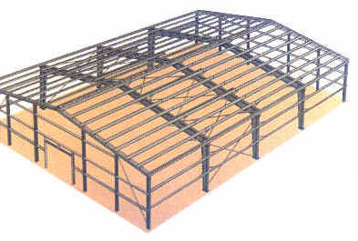
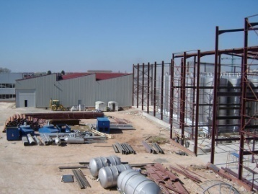
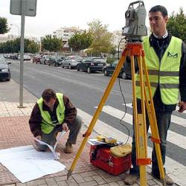
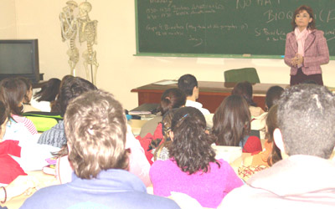
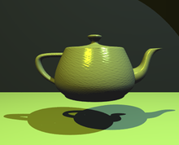
SALIDAS PROFESIONALES
Profesión regulada de Ingeniería Industrial (atribuciones plenas y específicas).
Diseñar y construir equipos, máquinas y productos para el consumo en todo tipo de industria y que combinen la tecnología con la estética y la funcionalidad, así como la realización de mediciones, tasaciones, peritaciones, estudios, informes técnicos y planos; la dirección de toda clase de industrias o explotaciones.
Desarrollar tu carrera profesional en todo tipo de sectores: transporte, industria química y agroalimentaria, las energías renovables y alternativas, las transformaciones energéticas, los automóviles, la metalurgia, la mecánica, la electricidad, la electrónica, química ambiental, mantenimiento de los equipos.
Dentro de estas industrias puedes trabajar en muy diversos departamentos, como el departamento técnico, el de investigación y desarrollo I+D+i, el de planificación…
Trabajos de organizador industrial, gestor técnico; de la Producción y las Operaciones; Organización y Gestión de Redes Logísticas; Gestión de Distribución Física (Almacenes y Transportes); Gestión de Compras y Aprovisionamientos; Gestión de Calidad, Seguridad y Medio Ambiente; Gestión de Tecnología y de Innovación Tecnológica; Gestión de Sistemas de Información; Gestión de la Organización y de los Recursos Humanos; Gestión de Marketing y Comercial; Gestión Financiera y de Costes…
Trabajar para la administración pública, ejerciendo como técnico superior en ayuntamientos, consejerías de las distintas comunidades autónomas y en los ministerios.
Ejercicio de la docencia en bachillerato, formación profesional y Universidad.
Notes:
Resaltar empresas tecnológicas, PTA, Nacionales y Multinacionales.
En general:
Diseñar y construir equipos, máquinas y productos para el consumo en todo tipo de industria y que combinen la tecnología con la estética y la funcionalidad, así como la realización de mediciones, tasaciones, peritaciones, estudios, informes técnicos y planos; la dirección de toda clase de industrias o explotaciones.
Desarrollar tu carrera profesional en todo tipo de sectores: transporte, industria química y agroalimentaria, las energías renovables y alternativas, las transformaciones energéticas, los automóviles, la metalurgia, la mecánica, la electricidad, la electrónica, química ambiental, mantenimiento de los equipos,.
Dentro de estas industrias puedes trabajar en muy diversos departamentos, como el departamento técnico, el de investigación y desarrollo I+D+i, el de planificación…
Trabajos de organizador industrial, gestor técnico; de la Producción y las Operaciones; Organización y Gestión de Redes Logísticas; Gestión de Distribución Física (Almacenes y Transportes); Gestión de Compras y Aprovisionamientos; Gestión de Calidad, Seguridad y Medio Ambiente; Gestión de Tecnología y de Innovación Tecnológica; Gestión de Sistemas de Información; Gestión de la Organización y de los Recursos Humanos; Gestión de Marketing y Comercial; Gestión Financiera y de Costes…
Trabajar para la administración pública, ejerciendo como técnico superior en ayuntamientos, consejerías de las distintas comunidades autónomas y en los ministerios.
Ejercicio de la docencia en bachillerato, formación profesional y Universidad.
Trabajar en aplicaciones de la electrónica y control a sistemas de energía y de la Mecatrónica a los sistemas de transporte, la industria aeroespacial, la medicina, la agricultura, los procesos de distribución de mercancías...

Slide 23
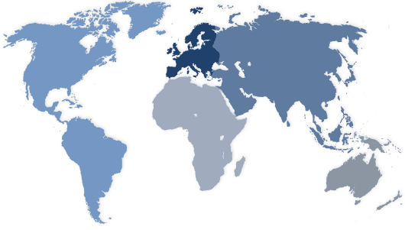
MOVILIDAD ESTUDIANTIL
Socrates
Erasmus
Sicue
IAESTE
Notes:
Diferentes Convenios: Nacionales (Valencia sobre todo) , Europeos e Internacionales.
Sócrates-Erasmus con muchas universidades europeas.
Aquisgrán (Alemania); Dresden (Alemania); Graz (Austria) Wroclaw (Polonia); Milán (Italia) Brno (Rep. Checa); Turín (Italia) Petrosani (Rumanía); La Rochelle (Francia) Skovde (Suecia)
Lieja (Bélgica) Munich (Alemania); Mikkeli (Finlandia) Varsovia (Polonia);
Además, acuerdos bilaterales con otras universidades: North Carolina (EE.UU.) Calgary (Canadá); Guelph (Canadá) North Dakota (EE.UU.); ITESA (Mexico).

Slide 24
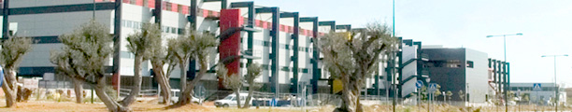
ESCUELA DE INGENIERÍAS INDUSTRIALES
Ampliación del Campus de Teatinos
GRACIAS POR VUESTRA LABOR DE ORIENTACIÓN
Os esperamos en INDUSTRIALES
sube.eii@uma.es

